Slide 1



La Trata de Personas
Notes:
Welcome everyone! It’s so nice to be here today. Today we’re going to be talking about Human Trafficking. This is a super important topic. There are going to be some themes of violence that come up, but we hope that this information can help people to make healthy and safe choices.
Bienvenidos a todos! Me da mucho gusto estar aqui con ustedes hoy. Hoy vamos a hablar sobre la Trata de Personas. Este es un tema super importante. Vamos a tocar algunos temas de violencia, pero esparamos que esta informacion les ayude a tomar decisions seguras y salubables.

Slide 2
[Nombre], [Pronombres]
Educador de Salud
La trata de personas
Notes:
Algunos de ustedes tal vez me conzocan, pero si no, yo me llamo____ y mis pronombres son ____. Yo soy un educador de salud con Planned Parenthood de los condados de Orange y San Bernardino
Un educador de salud ayuda a las personas a tomar decisions saludables ensendando sobre como llevar una vida sana. Tambien organizamos clases y actividades, para promover buenos habitos, prevenir enfermedades, y mejorar el bienestar general y la calidad de vida.

Slide 3
Acuerdos de Grupo
Vamos a crear un espacio seguro para todos…
    Se respetuoso
    Una persona debe hablar a la vez
    No duden en hacer preguntas
    [¿Qué más?]
Notes:
Para crear un espacio seguro para todos hoy, primero vamos hablar en que son los acuerdos de grupo. Estas son como “reglas” para que todos se sientan comodos participando y aprendiendo las temas de hoy.
Se respetuoso conmigo, con los demas y de lo que hablaremos hoy.
Una persona a la vez debe hablar para que todos tengan la opportunidad de participar. Entonces, si yo estoy hablando, permiteme terminar, y si otros estan compartiendo, no los interruptamos.
No duden de hacer cualquier pregunta! Puede que sea la primera vez que eschuchen sobre este tema, y eso esta bien, estamos aqui para aprender. Solo quiero recodarles que sean conscientes de como estas preguntas pueden hacer sentir a los demas.
Y por ultimo, soy un/a reportero/a obligatorio/a. Si alguien dice que se esta hacienda dano, que esta lastminado a otros, o que alguien lo esta lastimando, tendre que informar al personal para que ese persona reciba la aydua que necesita.

Slide 4
Objetivos
Definir el termino la trata de personas y comprender las diferentes ramas que existen
Aprender cómo y dónde puede ocurrir
Explorar escenas casos sobre la trata de personas
Notes:
Hoy vamos a hablar sobre la trata de personas, y temenos tres objectivos para esta presentacion.
Primero, definer que es la trata de personas y entender las diferents ramas que existen. Luego, vamos a aprender como y donde puede occurir, porque puede suceder en lugares mas cercanos de lo que pensamos. Finalmente, exploramos algunos casos para que puedan indentificar senales y entender como funciona en la vida real.
Practicing selfcare in the sense that if someone feels that they need to step out encourage them to do so as long as they comeback
Quiero que recuerdan la importancia de practicar autocuidado. Si en algun momento sienten que necesitan un descanso, sientanse libres de salir un momento y regresar cuando esten listos. Este es un espacio Seguro para aprender y preguntar, y ahora empecemos.

Slide 5

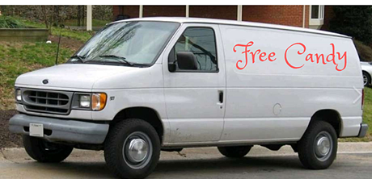
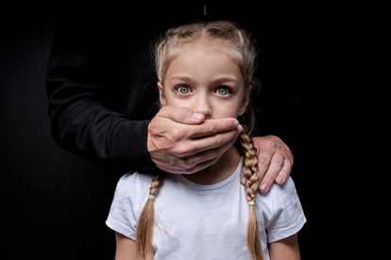
¿Que sabemos sobre La trata de personas?
Notes:
“Tools that teach: What is Human Trafficking”
Ask students → Que sabemos sobre la trata de personas?
what they already know or have heard about human trafficking before showing them these pictures. They should be animated. After they give you a couple answers. Explain to them that Human Trafficking may sometimes involved mysterious looking people, or young girls isolated, people tied up… ect… BUT human trafficking can also look in different ways. Sometimes it might be happening right in front of us and we may not even know.
Sometimes movies can portray human trafficking a certain way but as mentioned above it can happen to anyone while looking differently than what is portrayed.
A veces, cuando pensamos en la trata de personas, se nos viene a la mente la imagen de personas misteriosas, chicas jovenes aisladas o inluso personas amarradas, como solemos ver en las peliculas. Esta representaciones pueden ser ciertas en algunos casos, pero es importante recodar que la trata de personas no siempre se ve de esa manera. Puede suceder en muchas formas distintas, a veces incluso frente a nosotros, y no siempre es tan obvio como parece en las peliculas.
Las peliculas tienden a mostrar la trata de personas de una manera especifica, pero en la vida real puede afectar a cualquier personsa y verse muy diferente de lo que no imaginamos. Hoy, queremos ayudarles a entender esas diferencias y aprender a identificar las senales menos obvias.

Slide 6

La trata de personas es cuando una persona es manipulada, controlada u obligada a hacer cosas en contra de su voluntad.
Las víctimas son explotadas (utilizadas) de alguna manera (por ejemplo, sexualmente, físicamente, psicológicamente, etc.) para beneficiar a otra persona.
Notes:
Ahora que ya hablamos de lo que sabemos sobre la trata de personas, vamos a definirla bien.
La trata de personsas es cuando las victimas son explotadas o usadas de alguna forma (puede ser sexual, fisica o psicologicamente) para beneficiar a otra persona.
Hay un abusador que controla a su victima para que haga cosas que lo beneficien, come si fuera un titiritero.
Ahora vamos a ver un video sobre los diferentes tipos de trata de personas. Presten atencion, porque despues tendre algunas preguntas para ustedes.

Slide 7

La trata de personas
[Source: Tools that Teach: What is Human Trafficking? , http://bit.ly/HumanTraffickingBlueCampaign ]
Notes:
“Tools that teach: What is Human Trafficking” -- Play the video to help yu explain what human trafficking is.
ASK STUDENTS: Aprendieron algo nuevo?
ASK STUDENTS: Alguien recuerda la diferencia entre el contrabando de personsonas y la trata de personas?
Contrabando de personas – mover a alguien de un pais a otro
Trata de personas – explotacion de una persona
Es un mito que las personas tienen que ser movidas de su ciudad de origen para ser victimas de trata. Alguien puede estar en una situacion de trata de personas en su propia ciudad e incluso viviendo en su propia casa. La trata de personas puede ser dificil de notar, por eso es importante que tengamos conversaciones sobre el tema.
Be prepared to explain what domestic servitude means.
“La servidumbre domestica” es cuando alguien es obligado a trabajar en la casa de otra persona sin libertad ni derechos. Puede ser que limpien, cocinen, o cuiden ninos, pero sin control sobre su vida y, muchas veces sin pago. Es una forma de trata personas porque se esta explotando a alguien y se le quitan sus derechos basicos. Esto puede pasar en cualquier casa, y muchas veces, quienes estan en esta situacion sienten que no pueden pedir ayuda.

Slide 8
Definición de la trata de personas
Explotación de una persona por medio la fuerza, el fraude, o la coerción.
Tráfico Sexual
Obligar que alguien cometa servicios sexuales para el beneficio económico del traficante.
El Tráfico Humano
Tráfico Laboral
Obligar que alguien cometa servicios laborales para el beneficio económico del traficante.
Notes:
Explain what Human Trafficking is and how it is divided between the two:
Recuerden que los traficantes de personas explotan a sus victimas, y lo hacen a traves de la fuerza, el fraude or la coercion. Esto significa que ultilizan presion y manipulacion para que la persona haga cosas que el traficante quiere que haga.
Primero, quiero que todos sepan que la trata de personas es un termino amplio, y aqui en California, la ley reconoce dos tipos de trata.
Trafico sexual es obligor que alguien cometa servicios sexuales para el beneficio economic del traficante.
Trafico laboral es obligor que alguien cometa servicios laborales para el beneficio economic del traficante
El beneficio economic suele ser dinero, pero tambien puede ser comida, agua, un lugar donde vivir, drogas, o incluso la promesa de amor. En la mayoria de los casos, sera dinero.

Slide 9
Abuso físico
Hacen que sus víctimas permanezcan en un solo lugar
La Fuerza
Hacen promesas falsas (condiciones de trabajo, condiciones de vida, salarios, etc.)
Engañan para que victimas piensen que le deben algo a alguien
El Fraude
Amenazan (violencia, consecuencias legales, etc.)
Volven a las victimas dependiente del traficante
Chantajean (“si no lo haces… entonces yo haré…)
La Coerción
Notes:
Ahora voy a dar algunos ejemplos de como de ven la fuerza, el fraude y la coercion, y como un traficante de personas puede usarlos contra sus victimas.
La fuerza puede ser el traficante usando abuso fisico o dano. Tambien puede verse como hacer que sus victimas permanezcan en un solo lugar, ya sea encerrandolas o secuestrandolas.
El fraude puede ser cuando el traficante le dice a la victima que le dara todas estas cosas y a cambio, ahora tiene que hacer algo porque “se lo debe.” A veces, puede ser convencer a la victima de que tiene que pagar una multa, cuando en realidad no es asi o podria haber otras formas de pagarla, si fuera el caso. Tambien puede verse como promesas falsas o anuncios de trabajos que parecen demasiado Buenos para ser verdad. Por ejemplo, prometer $30 a la hora por un trabajo para atraerlos o prometerles cierto estilo de vida.
La coercion puede ser cuando alguien vive con el traficante y este amenaza con encharlo si no hace lo que le piden. A veces, las victimas son alejadas de sus amigos o familia, y sienten que no podran cubrir sus necesidades basicas si se van. Los traficante tambien pueden amenazar con contar cosas personales que la victima quiere mantener en privado o usar esa informacion en su contra, como sus estatus migratorio. En algunos casos, hacen que la victima dependa de ellos usando cosas como drogas u otros metodos para mantener el control.

Slide 10








¿Dónde ocurre la trata de personas?
Negocio comercial
Hoteles/Moteles
En línea
Residencias
Restaurantes
Centros de salud /belleza
Escuelas
Notes:
https://nscphila.org/publications/prevalence-human-trafficking-Pennsylvania
Prompt:
Asks students “Donde ocurre la trata de personas?” Aqui hay algunos lugares especificos donde se podria notar la trata de personas:
Negocios comerciales como tiendas pequenas, servidumbre domestica en hoteles o motels, reclutamiento en linea, servidumbre domestica en casas o zonas residenciales, trabajadores de la industria alimentaria, salones de unas y centros de masajes, entra otros.
La trata de personas puede ocurrir en muchos lugares. Desafortunadamente, incluso puede suceder en nuestra propria comunidad. Por lo general, ocurre en lugares con un gran volumen de personas y areas con much trafico, como Disneylandia, Beach Blvd y Harbor Blvd, entre otros.

Slide 11
La Trata de Personas en EE.UU
Tráfico Sexual
Tráfico Laboral
Prostitución callejera
Salones de masaje
Burdeles residenciales
Servicios de acompañantes
Explotación en línea
Hoteles y moteles
Paradas de camiones
Clubs de baile exóticos
Pornografía
Servicio doméstica
Agricultura, silvicultura, pesca
Construcción
Bandilla de limosneros
Fabricas y bodegas
Industria de servicios (hoteles y restaurantes)
Pequeñas empresas
Notes:
Aqui hay algunos ejemplos especificos de donde podria ocurrir el trafico sexual: pick 2-3 examples and elaborate
Aqui hay algunos ejemplos especificos de donde podria occurir el trafico laboral… pick 2-3 examples and elaborate
Algunos de estos ejemplos son trabajos legitimos, y esta bien que alguien busque como ganarse la vida. Pero se convierte en trata de personas si alguien esta manipulando or forzando a otra persona a hacer cosas como trabajar en pornografia, bailar exotico o striptease. Tambien es trata si le quitan su sueldo a alguien que trabaja en construccion, servidumbre domestica u otros trabajos.
Question:
Pueden pensar en otros ejemplos de trafico sexual o laboral?
This is not a complete list but the most common places it can occur
Give examples of places in OC like Mainplace mall or the Outlets at Orange (the Block) or in SB, the 15 freeway

Slide 12
Actividad
Rápidamente, algunos escenarios
y
Levanten su mano si …
Notes:
Activity: Levanten su mano si….
Vamos a realizer una actividad para comprender mejor como puede ocurrir la trata de personas. Leeremos una serie de situaciones que son bastante communes. Les pedimos que levanten la mano si conocen a alguien que haya pasando por la experiencia mencionada.

Slide 13
Levanten su mano si …
Conocen a alguien que quiere ser amadx
Notes:
Activity: Levanten su mano si ….

Slide 14
Levanten su mano si …
Conocen a alguien que sueña ser modelo, persona de influencia, youtuber, cantante, etc.
Notes:
Activity: Levanten su mano si…

Slide 15
Levanten su mano si …
Conocen a alguien que a veces hace cosas que no quiere hacer debido a la presión de sus compañerxs
Notes:
Activity: Levanten su mano si…
Necesidad basica:
- aceptacion

Slide 16
Levanten su mano si …
Conocen a alguien que se siente bien de si mismx cuando reciben cumplidos sobre su cuerpo
Notes:
Activity: Levanten su mano si…
Necesidad basica:
Valorado o apreciado

Slide 17
Levanten su mano si …
Conocen a alguien que ha visto cosas difíciles al crecer
Notes:
Activity: Levanten su mano si…
Necesidad basica:
conexion

Slide 18
Levanten su mano si …
Conocen a alguien que se siente completx debido a tener una pareja
Notes:
Activity: Levanten su mano si…
Necesidad basica:
Amor
Conexion
Intimidad

Slide 19
Levanten su mano si …
Conocen a alguien que se le hace dificil identificar relaciones que no son saludables
Notes:
Activity: Levanten su mano si…
Necesidad basica:
Amor

Slide 20
Levanten su mano si …
Conocen a alguien que no tiene muchas personas en su vida quien le de amor.
Notes:
Activity: Levanten su mano si…
Necesidad basica:
Amor
Conexion

Slide 21
Levanten su mano si …
Conocen a alguien que no ha tenido un lugar seguro para pasar la noche
Notes:
Activity: Levanten su mano si…
Basic need:
Shelter

Slide 22
Levanten su mano si …
Conocen a alguien que necesita trabajar duro para satisfacer sus necesidades básicas
Notes:
Activity: Levanten su mano si…
Basic need
Food
Water
Shelter

Slide 23
Esta actividad nos dice
Todos tenemos nececidades básicas que deben cumplirse regularmente para sentirnos saludables, seguros y apoyados
Notes:
La actividad nos ensene todos tenemos nececidades basicas que deben cumplirse regularmente.

Slide 24








Refugio
Agua
Amor
Conexión
Comida
¿Cuáles son las Necesidades básicas?
Intimidad
Valor
Aceptación
Notes:
Human basic needs can be:
Food, water safety, housing/shelter, love, connection, vulnerability, intimacy, acceptance
Comida, agua, refugio, amor, conexion, valor, intimidad, aceptacion
Todos tenemos necesidades, y eso no significa que seamos dependientes. Reconocer y expresar nuestras necesidades es una parte natural de la experiencia humana y no indica debilidad. Al contrario, identificar y comunicar nuestras necesidades de manera saludable es un signo de madurez emocional y contribuye a relaciones mas equilibradas y satisfactorias.

Slide 25
Refugio
Agua
Amor
Conexión
Comida
¿Cómo satisface una persona las necesidades básicas?
Intimidad
Valor
Aceptación
Notes:
Human basic needs can be:
Food, water safety, housing/shelter, love, connection, vulnerability, intimacy, acceptance
Comida, agua, refugio, amor, conexion, valor, intimidad, aceptacion
Todos tenemos necesidades, y eso no significa que seamos dependientes. Reconocer y expresar nuestras necesidades es una parte natural de la experiencia humana y no indica debilidad. Al contrario, identificar y comunicar nuestras necesidades de manera saludable es un signo de madurez emocional y contribuye a relaciones mas equilibradas y satisfactorias.

Slide 26






Familia
Amigos
Mejor Amigo
¿Cómo realiza una persona sus necesidades básicas?
Pareja
Uno Mismo
Comunidad
Notes:
Human basic needs can be:
Food, water safety, housing/shelter, love, connection, vulnerability, intimacy, acceptance
Comida, agua, refugio, amor, conexion, valor, intimidad, aceptacion
Todos tenemos necesidades, y eso no significa que seamos dependientes. Reconocer y expresar nuestras necesidades es una parte natural de la experiencia humana y no indica debilidad. Al contrario, identificar y comunicar nuestras necesidades de manera saludable es un signo de madurez emocional y contribuye a relaciones mas equilibradas y satisfactorias.

Slide 27

Reclutamiento
Promesas falsas de amor y/o aceptación
Publiciones engañosa para modelar, actuar o bailar
Redes sociales
Colegas
Familias trafican sus propios hijos
Secuestro
Notes:
ASK STUDENTS: Que es exactamente el reclutamiento y como podria verse?
El reclutamiento es la manera en que los traficantes atraen a las personas hacia la trata de personas. Cuando alguien no tiene sus necesidades basicas cubiertas, a veces los traficantes se aprovechan de eso. Aqui hay algunos ejemplos de como puede verse:
El reclutamiento puede verse como promesas falsas de amor or aceptacion. Recuerden las necesidades basicas intangibles de una persona: buscar a alguien que los acepte tal como son.
Tambien puede incluir promesas falsas de ganancias monetarias: si un trabajo o el dinero parecen demasiado Buenos para ser verdad, confine en sus instintos.
Publicidad falsa: Muchas personas quieren ser famosas en las redes sociales, y los traficantes pueden aprovecharse de esa situacion.
Redes sociales: Alguna vez han recibido mensajes directos de personas que no conocen en redes sociales? Estas personas no son necesariamente traficantes de personas, pero siguen siendo desconocidos. Una Buena idea para estar mas seguros es asegurarse de que sus cuentas de redes sociales esten configuradas como privadas.
Companeros/familares A veces, las personas en las que las victimas confian pueden aprovecharse de esa confianza. Las victimas suelen pensar, “Ellos nunca harian algo para danarme, confio en ellos, me quieren,” o “Mi pareja me ama y nunca me tomaria ventaja intencionalmente.” En algunas partes del mundo, donde los recursos son extremadamente limitados, ha habido casos en los que las personas venden a sus propios hijos a la trata de personas a cambio de dinero.
Secuestro: A veces, las personas realmente son secuestradas. Aunque esta no es la forma en la que ocurre la trata de personas, puede suceder de esta manera.

Slide 28

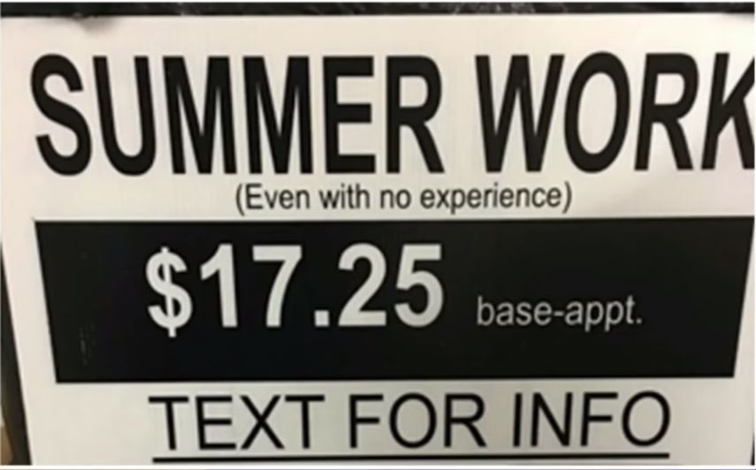


Ejemplos
Frecuentemente las personas son reclutadas a través de anuncios de trabajos falsos y da las redes sociales.
Anuncios de empleo en el vecindario
Contratos de modelos
Notes:
Scenario 1 examples: FEEL FREE TO ADD YOUR OWN EXAMPLES
1. Many times young people are tricked/force into human trafficking through false job advertisements. Some may have seen posters like these that offer a good amount of pay for teens and do not require a job experience. Many times this is false.
2.Another common way would be through modeling agency's. Since social media is so popular today, many traffickers will trick people and offer them a modeling job. Many time they will do this by creating fake modeling Instagram accounts and claiming they are modeling recruiters. Or other times they can approach someone in person at a grocery store, mall ect… in the kindest way and tell them they are very good looking and if they would be interested to model.
Ex:So, for example, you might find that if you were told you would have eight-hour work days and you would have rest periods and you would earn say, $1,000 a week, you might find that you're asked to work 16-18 hours a day, you don't earn the amount that you were told you would earn and you're not given adequate food or other nutrients in order to survive. And so, the working conditions that you're promised versus what you're actually presented with once you engage in the work can be two very, very different things.
https://www.pri.org/stories/2019-07-08/how-sex-traffickers-use-modeling-contracts-lure-young-women

Slide 29


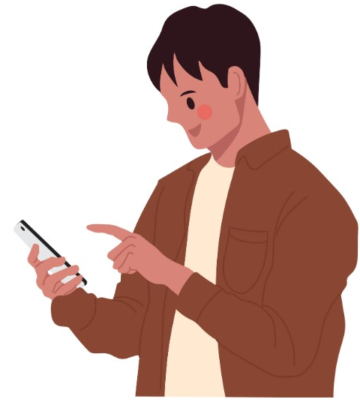


¿Donde podría ocurrir el reclutamiento?
Redes Sociales
Apps de Citas
Juegos en Linea
Apps de transporte
Notes:
Prompt: Lets look at different social media apps where recruitment could happen
Apps like Instagram, tiktok, twitter
Dating apps like tinder, bumble, grindr
Online gaming platforms like discord, steam, epic games
Are there other apps?

Slide 30
Cierto o Falso
¡Actividad!
Cierto
Falso
Notes:
Intro to activity

Slide 31
Cierto o Falso
¿El control físico es la única forma en que los traficantes pueden tener control sobre sus víctimas?
Cierto
Falso
Traficantes también pueden tener control psicológico y emocional sobre sus víctimas.
Notes:
False
Talk about consent
No such thing as a child prostitute

Slide 32


Cierto o Falso
Los pimps siempre son hombres con ropa cara quienes protegen a sus trabajadores.
Cierto
Falso
Notes:
false

Slide 33
Cierto o Falso
Existen leyes estatales que protegen a los trabajadores adolescentes
(restricción de edad, pausas laborales, salario mínimo, etc.)
Cierto
Falso
28 horas a la semana
4 horas en días escolar
8 horas en días no escolar
Los menores necesitan un permiso de trabajo
emitido por la escuela
Notes:
*Change wording (Note for Carol)
Talk about age restriction and/or parents permission for teenagers to start working in the state of California (youth under 18 years of age have to have work permit to legally work in California)
Can’t work past x hours per week and can’t work past x pm during the workweek

Slide 34
Cierto o Falso
Es posible que un sobreviviente del tráfico sexual tenga relaciones felices y saludables
Cierto
Falso
Es importante que los sobrevivientes se conecten con recursos y apoyo
Notes:
true

Slide 35

Cierto o Falso
Según la ley estatal de CA, menores de 18 años que fueron víctimas del tráfico sexual son protegidos contra cargos criminales y consecuencias legales.
Cierto
Falso
Notes:
If a minor is a victim, not going to be prosecuted, they’re going to be connected with resources and support

Slide 36

Señales de advertencia
Cambios en la asistencia, apariencia, vocabulario, comportamiento
Lesiones y moretones inexplicables
Sellos/tatuajes
La ubicación de la persona es desconocida de noche
Declaración de una pareja romántica mayor en edad
Aislamiento de la comunidad, la familia o los amigos
Posesión de artículos de lujo sin explicación
Notes:
Remember to tell them that this are POSSIBLE red flags and indicators. It might not always be Human Trafficking.
For this slide just give a brief explanation how each point might look like.

Slide 37
Escenarios
¿Cómo sabemos que estos son ejemplos de la trata de personas?

Slide 38
Lyla tiene 16 años y nació en El Salvador. Llegó al país con su padre cuando tenía 11 años. Su padre y ella son indocumentados. Para su padre era muy difícil de encontrar trabajo. Finalmente encontró trabajo como lavaplatos en un restaurante, donde trabaja 'debajo de la mesa'.
Tráfico Laboral
El padre de Lyla trabaja 12 horas al día y solo le pagan $5 por hora. El dueño del restaurante frecuentemente no le paga la cantidad total que le debe. El propietario amenaza a el padre de Lyla con llamar a la policía por ser indocumentado si se queja o trata de decírle a alguien. El papa de Lyla se siente que no tiene opción y que debe seguir trabajando para mantenerse y a su hija a salvo.

Slide 39
Lyla tiene 16 años y nació en El Salvador. Llegó al país con su padre cuando tenía 11 años. Su padre y ella son indocumentados. Para su padre era muy difícil de encontrar trabajo. Finalmente encontró trabajo como lavaplatos en un restaurante, donde trabaja 'debajo de la mesa'.
Tráfico Laboral
El padre de Lyla trabaja 12 horas al día y solo le pagan $5 por hora. El dueño del restaurante frecuentemente no le paga la cantidad total que le debe. El propietario amenaza a el padre de Lyla con llamar a la policía por ser indocumentado si se queja o trata de decírle a alguien. El papa de Lyla se siente que no tiene opción y que debe seguir trabajando para mantenerse y a su hija a salvo.

Slide 40
Brian tiene 15 años y está en décimo grado. Su familia lo echaron de su casa después de que se declaro gay. Ahora no tiene hogar y vive en la calle.
Tráfico Sexual
Un día, un muchacho se le acerca y le dice que parece que necesita ayuda. Brian está cansado, con hambre y sin dinero. El muchacho le dice que puede ayudarlo, que el puede encontrar personas con cual Brian puede tener citas a cambio de dinero, comida y un lugar donde quedarse. Brian sigue adelante con la proposición.

Slide 41
Brian tiene 15 años y está en décimo grado. Su familia lo echaron de su casa después de que se declaro gay. Ahora no tiene hogar y vive en la calle.
Tráfico Sexual
Un día, un muchacho se le acerca y le dice que parece que necesita ayuda. Brian está cansado, con hambre y sin dinero. El muchacho le dice que puede ayudarlo, que el puede encontrar personas con cual Brian puede tener citas a cambio de dinero, comida y un lugar donde quedarse. Brian sigue adelante con la proposición.

Slide 42
Carly tiene 15 años y recientemente conoció a un muchacho por línea. Él comenzó a enviarle mensajes, diciéndole que era bonita. Se enviaron muchos mensajes por varias semanas y luego él le pidió que se reunieran. Un día, él la recogió de la escuela. Carly se sorprendió al ver que el era mas mayor de lo que pensaba, pero comenzó a desarrollar sentimientos por él y decidió que estaba bien. Pronto, él le proclama que están juntos y son una pareja.
Durante el curso de varias semanas, las cosas van bien. Pero pronto, el comienza a enviarle mensajes todo el tiempo y siempre le pregunta, ¿en dónde estás? A veces, se enoja mucho con ella. Sin embargo, cada vez que se enoja, se disculpa y le compra ropa o joyas. Un día, él le dice a Carly que ya no tiene dinero porque se lo gastando todo en ella. Le dice que conoce una forma en cual juntos pueden ganar bastante dinero. Él propone arreglarle citas a Carly con algunos de sus amigos cual pagaran por su compañía.
Tráfico Sexual
Notes:
https://sfusdhealtheducation.org/download/HS/sexuality/BeReal.BeReady.2017/26%20-%20Understanding%20Human%20Trafficking%20(Part%202)%20-%20Sex%20Trafficking/Lesson%2026%20Sex%20Trafficking.pdf

Slide 43
Carly tiene 15 años y recientemente conoció a un muchacho por línea. Él comenzó a enviarle mensajes, diciéndole que era bonita. Se enviaron muchos mensajes por varias semanas y luego él le pidió que se reunieran. Un día, él la recogió de la escuela. Carly se sorprendió al ver que el era mas mayor de lo que pensaba, pero comenzó a desarrollar sentimientos por él y decidió que estaba bien. Pronto, él le proclama que están juntos y son una pareja.
Durante el curso de varias semanas, las cosas van bien. Pero pronto, el comienza a enviarle mensajes todo el tiempo y siempre le pregunta, ¿en dónde estás? A veces, se enoja mucho con ella. Sin embargo, cada vez que se enoja, se disculpa y le compra ropa o joyas. Un día, él le dice a Carly que ya no tiene dinero porque se lo gastando todo en ella. Le dice que conoce una forma en cual juntos pueden ganar bastante dinero. Él propone arreglarle citas a Carly con algunos de sus amigos cual pagaran por su compañía.
Tráfico Sexual
Notes:
https://sfusdhealtheducation.org/download/HS/sexuality/BeReal.BeReady.2017/26%20-%20Understanding%20Human%20Trafficking%20(Part%202)%20-%20Sex%20Trafficking/Lesson%2026%20Sex%20Trafficking.pdf

Slide 44
Carly tiene 15 años y recientemente conoció a un muchacho por línea. Él comenzó a enviarle mensajes, diciéndole que era bonita. Se enviaron muchos mensajes por varias semanas y luego él le pidió que se reunieran. Un día, él la recogió de la escuela. Carly se sorprendió al ver que el era mas mayor de lo que pensaba, pero comenzó a desarrollar sentimientos por él y decidió que estaba bien. Pronto, él le proclama que están juntos y son una pareja.
Durante el curso de varias semanas, las cosas van bien. Pero pronto, el comienza a enviarle mensajes todo el tiempo y siempre le pregunta, ¿en dónde estás? A veces, se enoja mucho con ella. Sin embargo, cada vez que se enoja, se disculpa y le compra ropa o joyas. Un día, él le dice a Carly que ya no tiene dinero porque se lo gastando todo en ella. Le dice que conoce una forma en cual juntos pueden ganar bastante dinero. Él propone arreglarle citas a Carly con algunos de sus amigos cual pagaran por su compañía.
Tráfico Sexual
Notes:
https://sfusdhealtheducation.org/download/HS/sexuality/BeReal.BeReady.2017/26%20-%20Understanding%20Human%20Trafficking%20(Part%202)%20-%20Sex%20Trafficking/Lesson%2026%20Sex%20Trafficking.pdf

Slide 45
Mensajes para llevar
Gente debería:
Tener en cuenta la información que comparten en línea, especialmente con gente desconocida.
Sean consciente de sus alrededores, especialmente si están solos.
Confíen en su instinto, si algo no se siente seguro, puede que no lo sea.
Siempre obtengan el consejo y la ayuda de un adulto de confianza.
Notes:
Gente deberia:
Tener en cuenta la informacion que comparten en linea, especialmente con gente desconocida – en general, cuando compartimos informacion en linea, se vuelve publica y deja de ser privada. Nunca debemos compartir cosas como nuestra direccion, numero de telefono, etc., en linea. Ademas, es una buena idea configurar nuestras cuentas de redes sociales como privadas.
Sean, consciente de sus alrededores, especialmente si estan solos – siempre es bueno asegurarnos de estar atentos y conscientes de donde estamos. Esto puede ayudarnos a mantenernos seguros.
Confien en su insinto, si algo no se siente seguro, puede que no lo sea – en general, debemos confiar en nuestros instintos. Si algo se siente inseguro, probablemente haya una razon para eso.
Siempre obtengan el consejo y la ayuda de un adulto de confianza – si no sabemos que hacer, puede ser una buena idea pedir ayuda a un adulto. Si alguien nos dice que no le contemos a nadie sobre algo, muchas veces eso es una gran senal de que deberiamos contarselo a alguien.

Slide 46
Como ayudar
Que decir
“Te creo”
Haganles saber que no se merecían ese abuso
Nada – ser un apoyo y escuchar
Que hacer
Decirle a un adulto de confianza
Busquen recursos comunitarios
Construir un plan de seguridad
Notes:
Aqui hay algunas maneras en las que Podemos ayudar si alguien nos cuenta que esta pasando por una situacion de violencia, como la trata de personas:
“Simplemente di: ‘Yo te creo’” Muchas veces, las victimas tienen miedo de que no les crean, asi que validar su experiencia puede marcar una gran diferencia.
“Haganles saber que no merecian ese abuso” – Las victimas nunca merecen el trato que han recibido; siempre es culpa del abusador. Ellos se aprovechan y manipulan a las personas. Recuerden que no hay ninguna excusa para tratar a alguien con violencia.
“Nada – ser un apoyo y eschuar” – a veces, lo unico que nuestros amigos necesitan es alguien que los escuche.
“Decirle a un adulto de confianza” – Podemos conectarlos con un adulto como un maestro o un padre. Muchas veces, los adultos conocen recursos que pueden ayudar o tienen en mente los siguentes pasos a seguir.
“Busquen recursos comunitarios” – hay muchos recursos para ayudar con cosas como la trata de personas. Se recomienda trabajar con profesionales en situaciones como esta.
“Make a safety plan” – en situaciones peligrosas como la trata de personas, a menudo es dificil que alguien simplemente se vaya. Trabajar con un professional para crear un plan de seguridad puede ayudar a salir de la situacion de manera segura.

Slide 47






Recursos
Adultos de confianzia
CALL 1-800-7862929-RUNAWAY | CHAT | EMAIL | FORUM
Notes:
Trusted Adults
Polaris
National Human Trafficking Hotline

Slide 48
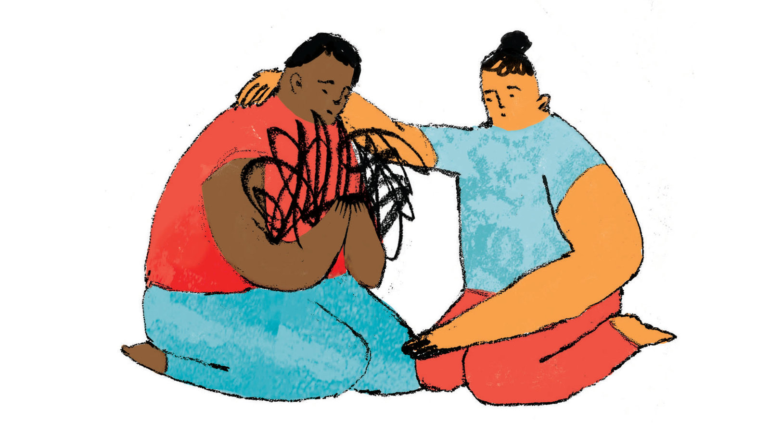
Siempre Recuerda
No tienen que enfrentar sus problemas solos

Slide 49
¿Preguntas?

